Slide 1
Lab 02
Um Estudo das Características de Qualidade de Sistemas Java
Eduardo Bandeira de Melo Guimarães

Slide 2



Tecnologias Utilizadas
Python
Bibliotecas: Requests; CSV; DateTime; Pandas; Matplotlib; Seaborn; ScyPy;
API GraphQL do GitHub
Visual Studio Code

Slide 3
Questões de Pesquisa
Qual é a relação entre a popularidade dos repositórios e suas características de qualidade?
Qual é a relação entre a maturidade dos repositórios e suas características de qualidade?
Qual é a relação entre a atividade dos repositórios e suas características de qualidade?
Qual é a relação entre o tamanho dos repositórios e suas características de qualidade?

Slide 4
Métricas Utilizadas
Popularidade: quantidade de estrelas
Maturidade: idade em anos
Atividade: quantidade de releases
Tamanho: quantidade de linhas de código
Qualidade:
CBO (Coupling Between Objects)
DIT (Depth Inheritance Tree)
LCOM (Lack of Cohesion Of Methods)

Slide 5
Questão de Pesquisa 01

Slide 6
Hipótese:
Existe relação entre a popularidade e a qualidade do código
Relação direta
Quanto mais popular, mais pessoas trabalhando. Maior a probabilidade de melhorias de qualidade serem aplicadas.

Slide 7
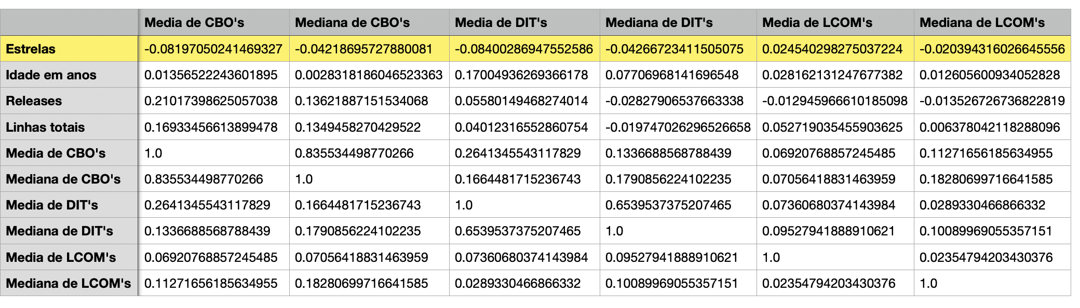

Slide 8
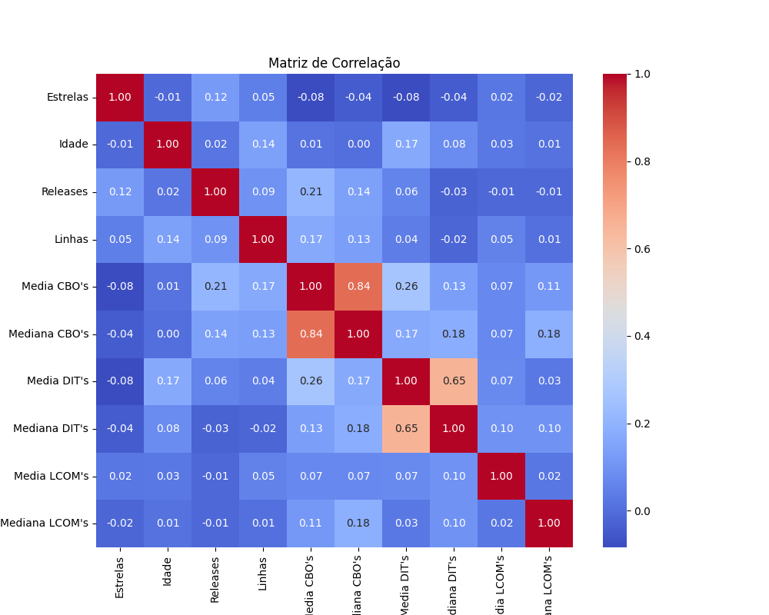

Slide 9
Conclusão:
Não existe relação entre a popularidade e a qualidade dos repositórios analisados

Slide 10
Questão de Pesquisa 02

Slide 11
Hipótese:
Existe relação entre a maturidade e a qualidade do código
Relação direta
Quanto mais antigo, maior a probabilidade de que melhorias de qualidade sejam aplicadas.

Slide 12
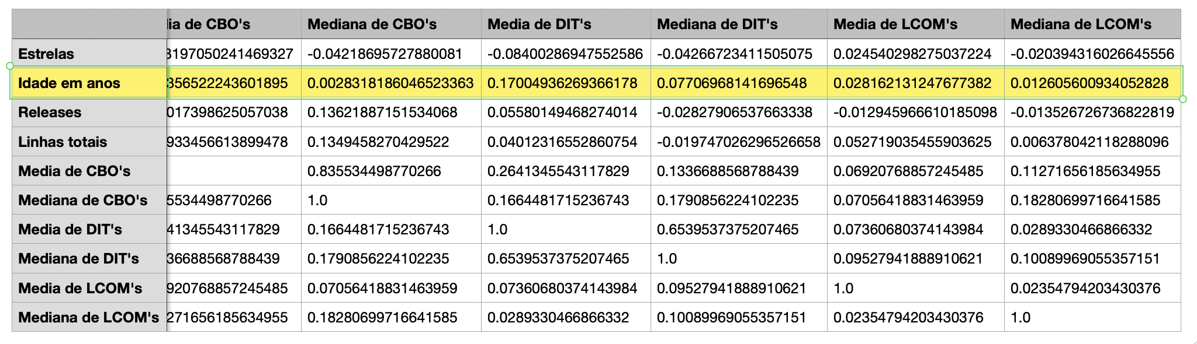

Slide 14
Conclusão:
Não existe relação entre a maturidade e a qualidade dos repositórios analisados

Slide 15
Questão de Pesquisa 03

Slide 16
Hipótese:
Não existe relação atividade/qualidade
Métrica que diz muito pouco sobre um certo repositório

Slide 17
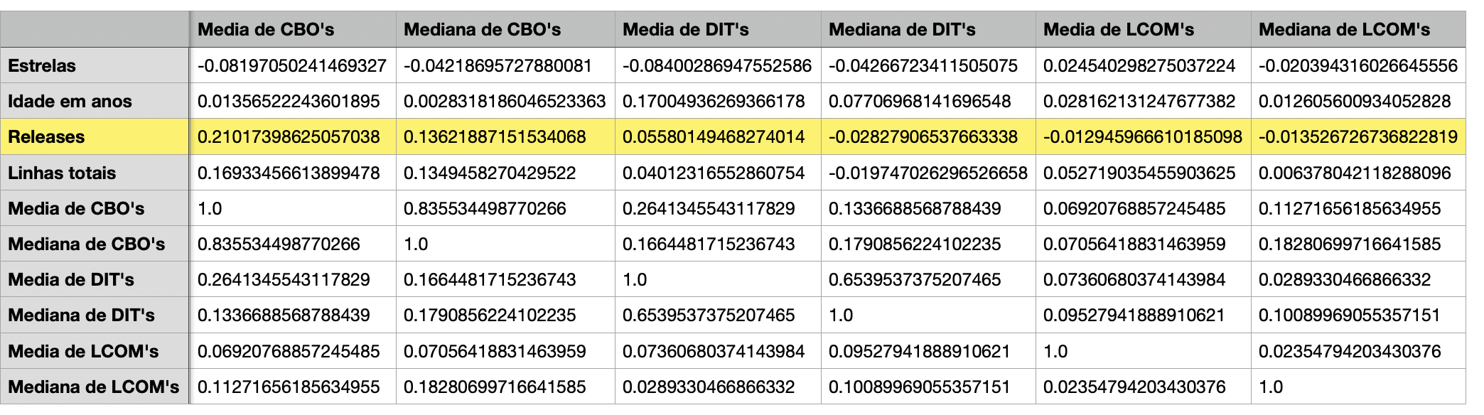

Slide 19
Conclusão:
Não existe relação entre a atividade e a qualidade dos repositórios analisados

Slide 20
Questão de Pesquisa 04

Slide 21
Hipótese:
Existe uma relação inversa entre o tamanho e a qualidade
Maior dificuldade em manter a qualidade (mesmo não sendo um bom indicador de complexidade)

Slide 22
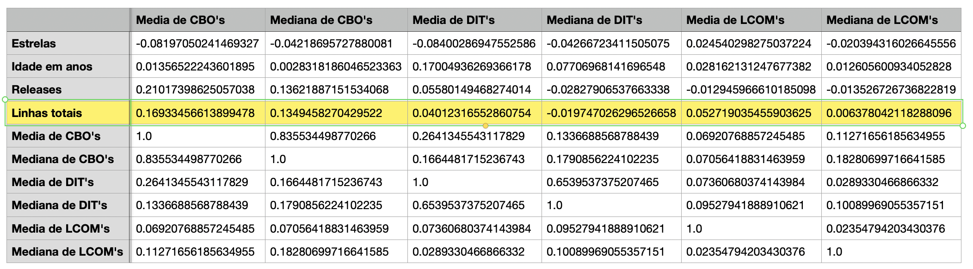

Slide 24
Conclusão:
Existe relação entre a atividade e a qualidade dos repositórios analisados

Slide 25
Obrigado!

